Slide 1
Ciência e Tecnologia no Brasil do século 21: do paradoxo de Prebisch ao triângulo de Capricórnio
Gilberto Câmara, INPE

Slide 2
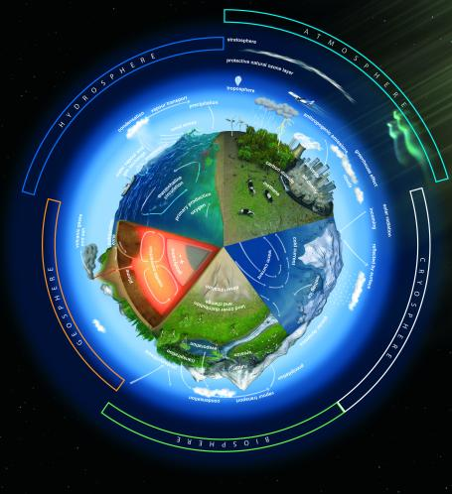


O que é uma agenda de pesquisa?
Questões científicas estabelecidas pela comunidade
Oportunidades de financiamento oferecidas pelas agências

Slide 3

Agenda de mundanças globais
How is the Earth’s environment changing, and what are the consequences for human civilization?
source: IGBP

Slide 4

The Human Brain Project
Understanding the human brain is one of the greatest challenges facing 21st century science (135 institutions, 26 countries, EU 1.2 billion)

Slide 5





“Die brasilianische melange”
Daiane dos Santos
40% African
40% European
20% Amerindian
Neguinho da Beija-Flor
32% African
57% European
1% Amerindian

Slide 6
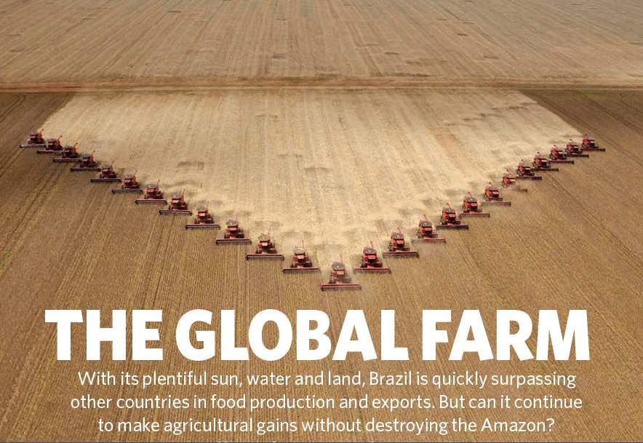
Nature, 29 July 2010

Slide 7
Nature, 29 July 2010
Can Brazil become the first developed country in the tropics?

Slide 8


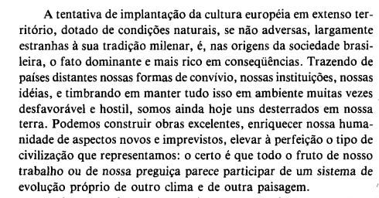

Slide 9
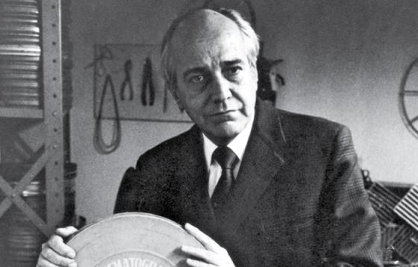
Paulo Emilio Salles Gomes
"Não somos europeus nem americanos do norte, mas destituídos de cultura original, nada nos é estrangeiro, pois tudo o é."
”Being neither Europeans nor North Americans and lacking an original culture, nothing is foreign to us, because everything is."

Slide 10
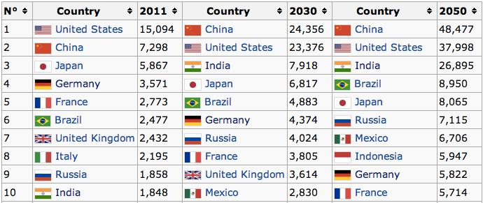
Previsões: 2010-2050
Top ten world economies (in 2011 US$ billions)
source: PriceWaterhouseCoopers (2013)

Slide 11


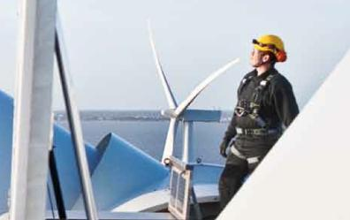

Germany’s national project (outsider view)
Social security state
Knowledge society
Industrial transition to green economy
European integration and leadership

Slide 12
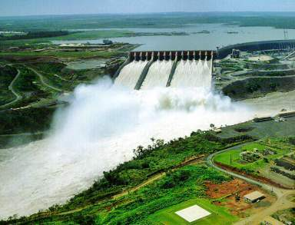
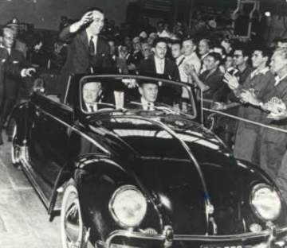
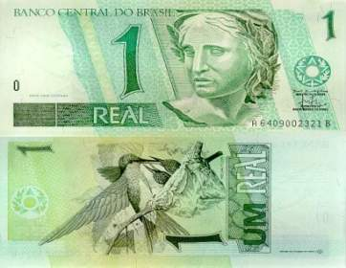
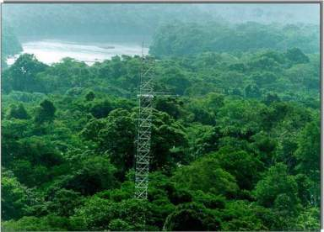
Projetos nacionais – Brasil 1950-2010
1950s
1970s
Itaipu, Angra, Embraer,
dívida externa, subst importações
Industria, ABC, Petrobrás
1990s
2010s
Privatização, superávit, real
celular, carroças, internet
Amazônia, soja, etanol, social, pré-sal

Slide 13
Projetos nacionais – Brasil 1950-2010
1950s
1970s
Industrialização (capital externo)
Gdes infraestruturas (divida externa)
1990s
2010s
Inserção internac (capital externo)
Potência ambiental (capital interno)

Slide 14
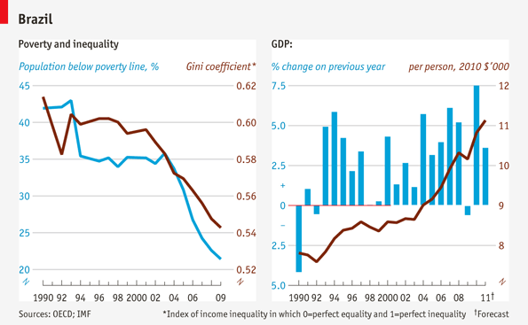
Sucesso no presente, riscos no futuro?

Slide 15
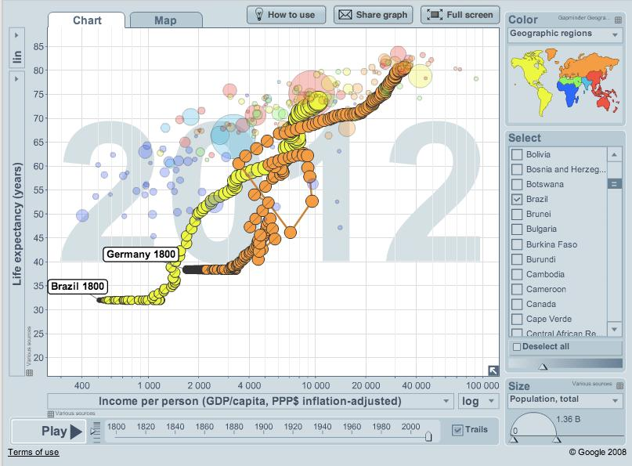
Brazil vs Germany: renda vs expectativa vida (1800-2010)

Slide 16
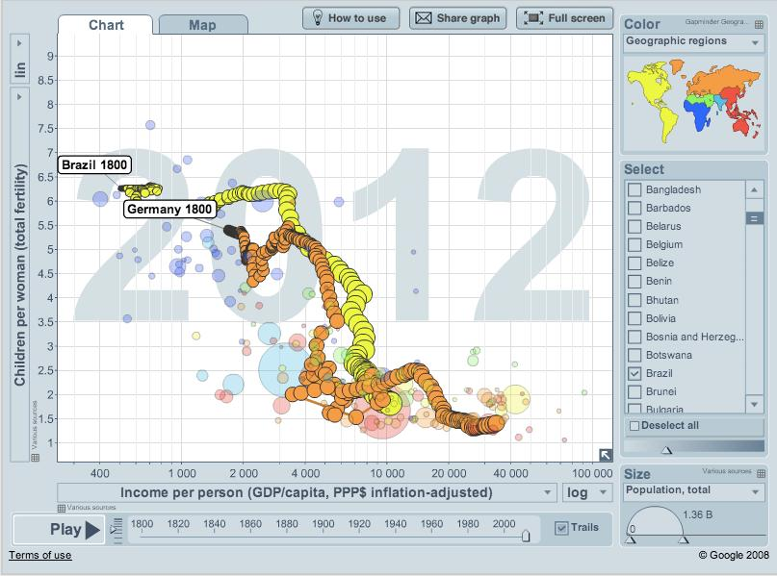
Brazil vs Germany: renda vs filhos/mulher (1800-2010)
BR 1960: (3.000, 6.2)
DE 1875: (3.300, 5.5)
BR 1990: (7.700, 2.6)
DE 1960: (13.500, 2.5)

Slide 17
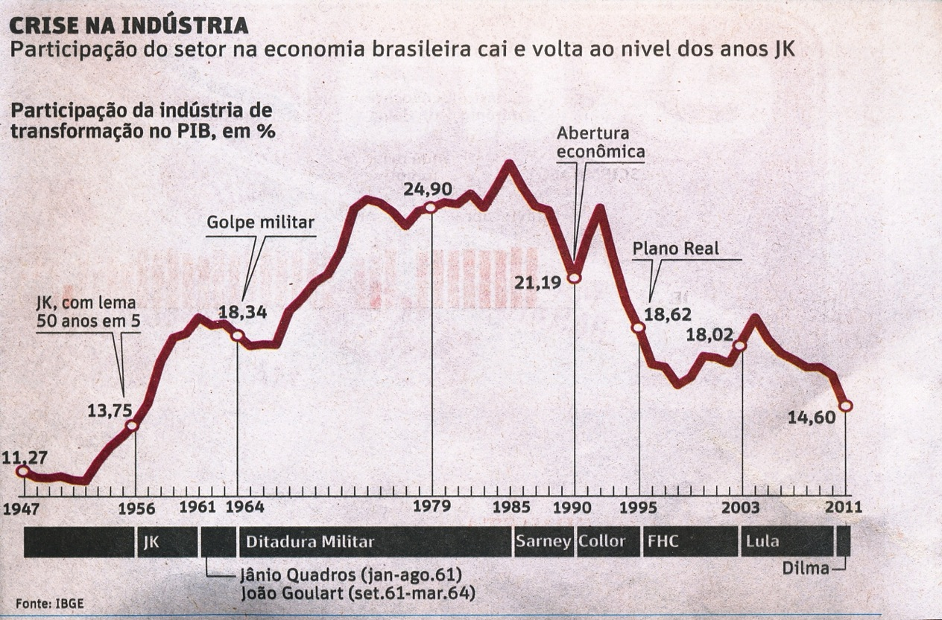
O efeito China sobre a indústria brasileira
Participação industrial no PIB é menor que nos anos 60

Slide 18
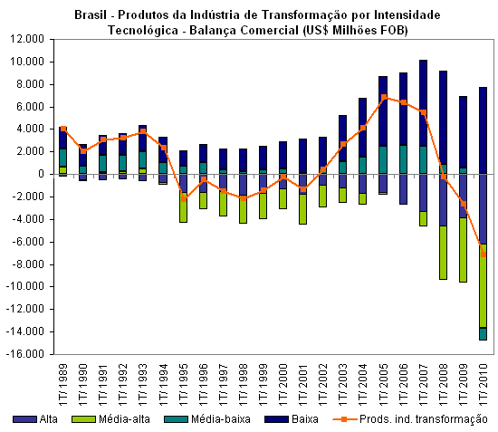
O efeito China sobre as exportações do Brasil
Fonte: IEDI (via Carlos Pacheco)
Déficit crescente em setores intensivos em tecnologia: máquinas, informática, eletrônicos, aviação, instrumentos.

Slide 19
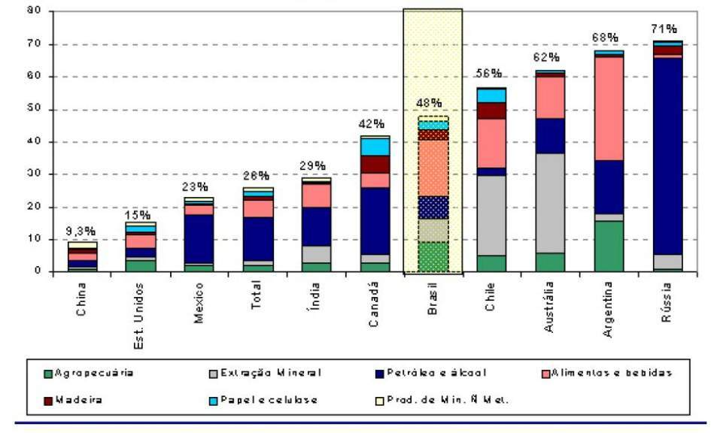
Participação (%) dos setores intensivos em recursos naturais
na exportação dos países, 2005
Fonte:BNDES, Visão de Desenvolvimento, nº 36, 2007

Slide 20
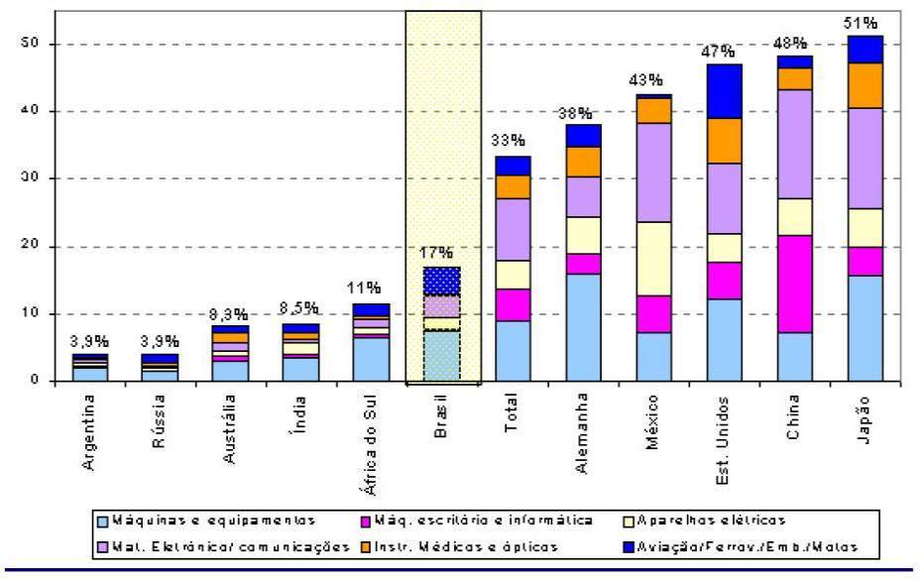
Participação (%) dos setores intensivos em tecnologia diferenciada e baseada em ciência na exportação dos países, 2005
Fonte:BNDES, Visão de Desenvolvimento, nº 36, 2007

Slide 21
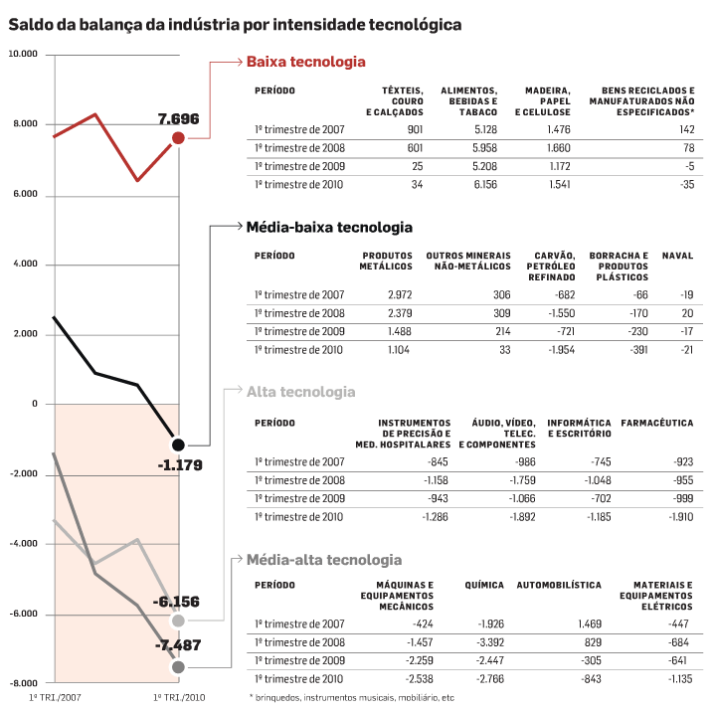
Exportações brasileiras de segundo as categorias da OECD
Fonte:Estado de S.Paulo, 02/05/2010

Slide 22
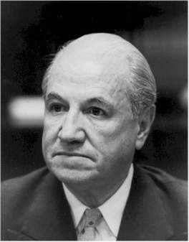
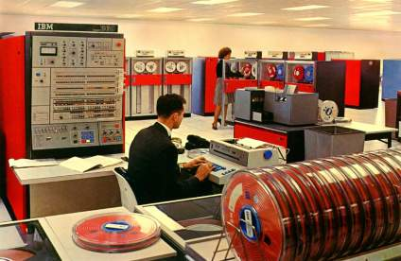
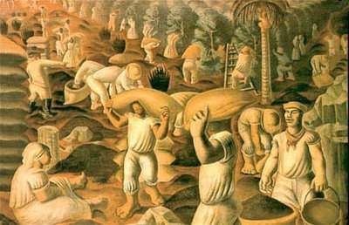
Anos 70: CEPAL e substituição de importações
Prebisch (CEPAL): Relação desigual entre os preços dos produtos manufaturados do centro e os preços dos produtos primários da periferia.
Solução: substituição de importações e internalização do setor industrial

Slide 23
Anos 70: CEPAL e substituição de importações
Prebisch (CEPAL): Relação desigual entre os preços dos produtos manufaturados do centro e os preços dos produtos primários da periferia.
Solução: substituição de importações e internalização do setor industrial
“When the facts change, I change my mind. What do you do, sir?” (J.M. Keynes)

Slide 24


O que diria Prebisch hoje?
1992 IBM® ThinkPad 700, Windows 3, Intel® 486 (25 MHz), 10.4″ display, 120 MB HD, 3 kg
2014 Lenovo IdeaPad, Windows 8, AMD® i3 (2.3 GHz), 14.1” display, 4G, 500 GB HD, 3 kg
1992 – US$ 4,350
2014 – US$ 530

Slide 25
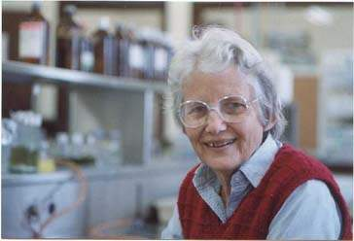
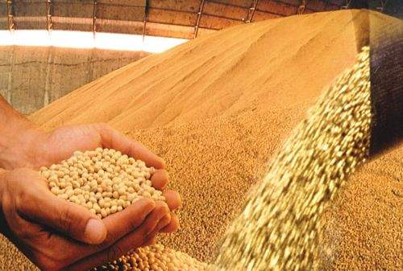
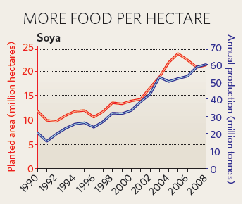
O que diria Prebisch hoje?
Tonelada de soja
1992 – US$ 209
2010 – US$ 484
Soja: 600 kg/ha em 1990
2.700 kg/ha em 2008
fonte: Index Mundi

Slide 26
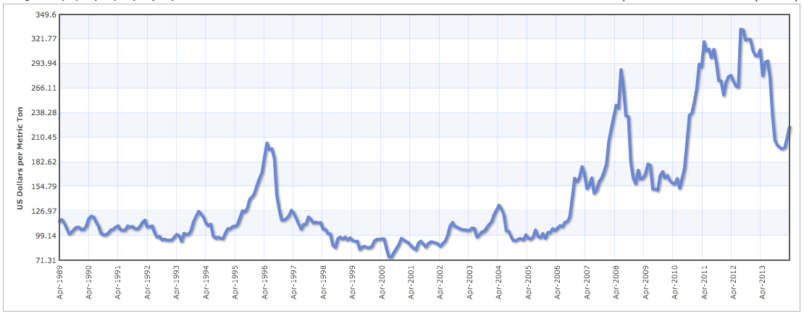
Preço de commodities agrícolas cresce
Tonelada de milho
1992 – US$ 100
2010 – US$ 210

Slide 27
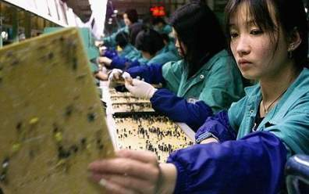
O paradoxo de Prebisch: mudança nos termos de troca
Efeito China: Transferência de fábricas para a China reduziu preço de bens manufaturados e aumentou demanda por produtos básicos
Gráfico: G. Câmara, INPE Idéia original: J. Furtado, USP

Slide 28
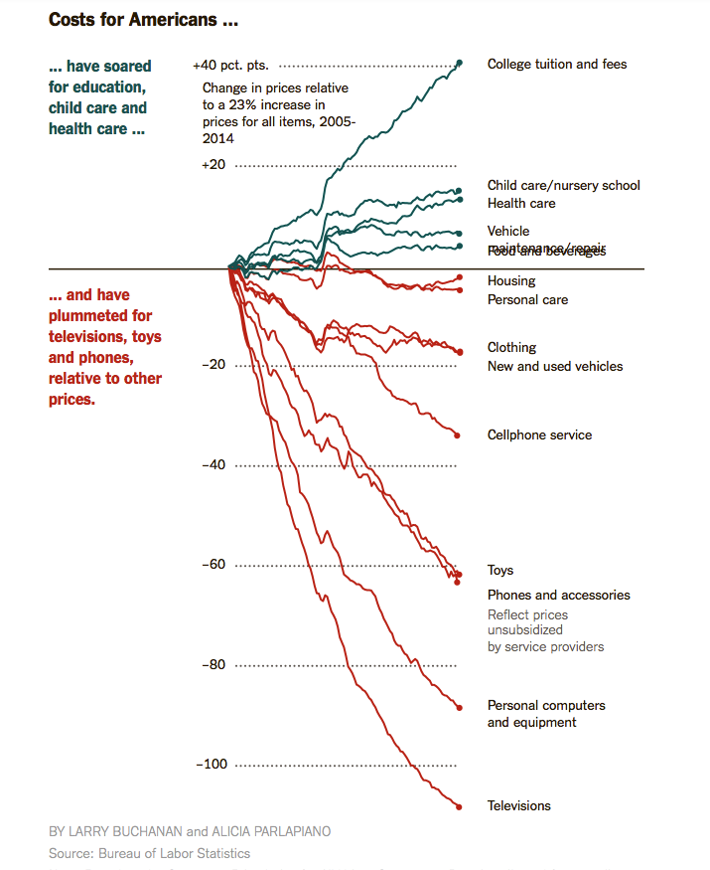
Efeito China nos EUA (2005-2014): laptops 90% mais baratos universidades 40% mais caras
Fonte: NYTimes (abril 2014)

Slide 29
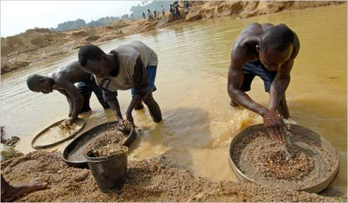
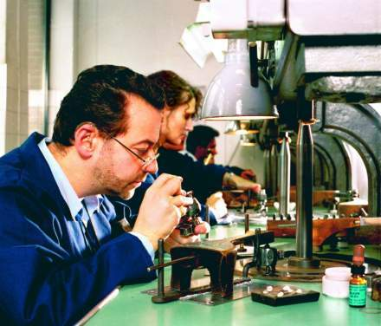
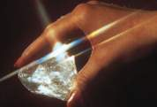
Intensidade em tecnologia não diz tudo
Onde se realiza a agregação de valor?
Diamantes: exportados por Serra Leoa, valor agregado em Amsterdam

Slide 30

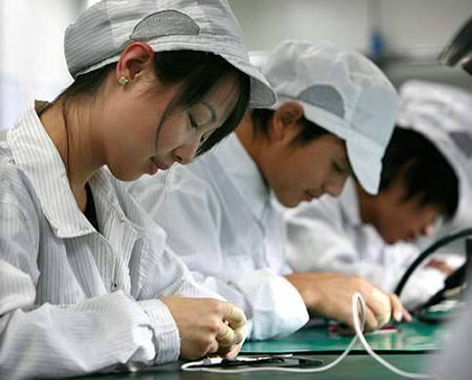
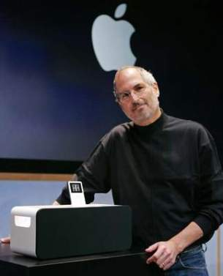
Intensidade em tecnologia não diz tudo
Iphone: alta tecnologia (OECD)
ipod: exportados pela China, valor agregado na Califórnia

Slide 31
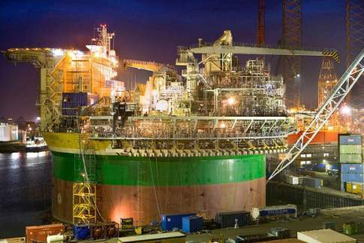
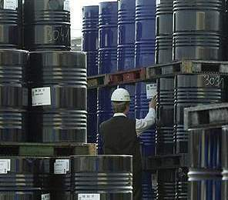
Intensidade em tecnologia não diz tudo
Petróleo e naval: baixa tecnologia (OECD)
Plataforma de petróleo construída no BR
Petroleo exportado pela BR (560 milhões de barris/dia)
Petróleo: produzido e exportado pelo Brasil, valor agregado aqui

Slide 32
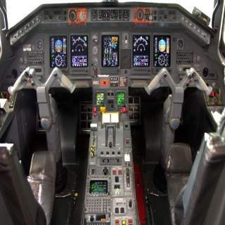
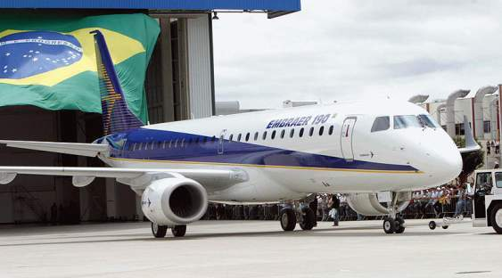
Intensidade em tecnologia não diz tudo
Aeroespacial: alta tecnologia - OECD
EMBRAER EMB-190 (projetado e montado no Brasil)
Aviônicos do EMB-190
(Honeywell)
aviões: exportados pelo Brasil com grande valor agregado nos aviônicos feitos nos EUA

Slide 33
Intensidade de tecnologia não diz tudo – É preciso saber com quem fica o valor agregado
Fonte:Estado de S.Paulo, 02/05/2010

Slide 34
Quem ganha com o iphone4?
margem da Foxconn: 1,2%
parte da Apple: 65%

Slide 35
O efeito China sobre a indústria brasileira
Como a mudança do perfil da economia impacta o futuro da C&T brasileira?

Slide 36
Hora de rever os conceitos?
Participação (%) dos setores intensivos em tecnologia diferenciada e baseada em ciência na exportação dos países, 2005 (BNDES, 2007)
Setores primários não são intensivos em tecnologia (será?)

Slide 37

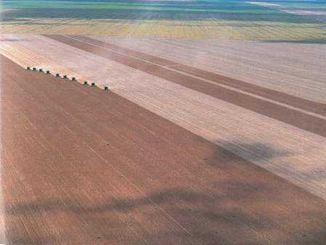
Brasil: economia do conhecimento da natureza
Brazil´s innovation system is in large part built upon its natural and environmental resources, endowments and assets.

Slide 38
Brasil: economia do conhecimento da natureza
Nossa tendência é considerar vantagens comparativas com base em recursos naturais como sinal de uma economia numa fase relativamente imatura no seu desenvolvimento. O Brasil do século 21 desafia essa visão tradicional.

Slide 39
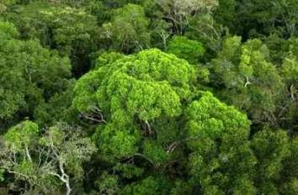
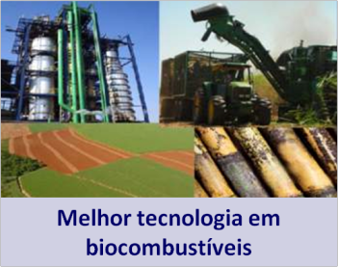
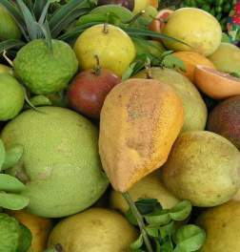
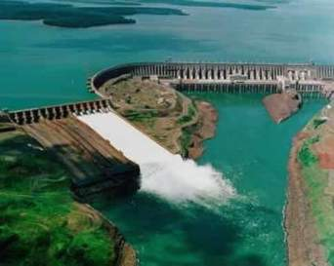
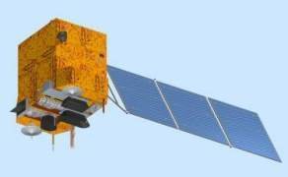
Brasil: economia do conhecimento da natureza
Brasil é líder mundial em desenvolvimento sustentável
Reduzimos o desmatamento em 200% desde 2004
Competência em agricultura tropical
Melhor monitoramento ambiental por satélites
46% da matriz energética vem de fontes renováveis
Notes:
39

Slide 40
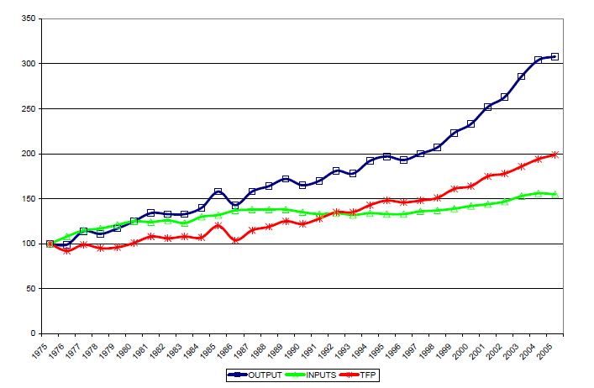
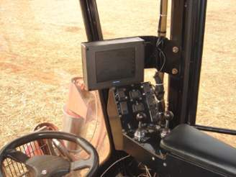
De onde vem o crescimento da exportação de produtos básicos pelo Brasil?
Brasil: Produtividade agrícola (1975-2005)
Produção agrícola cresceu 3x, produtividade dobrou
Fonte: Geraldo Barros (CEPEA-USP)

Slide 41
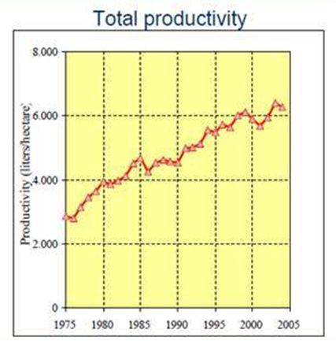
Impacto de P&D sobre produtividade do etanol e soja
Etanol: 2.800 litros/ha em 1975
6.000 litros/ha em 2005
Soja: 600 kg/ha em 1990
2.700 kg/ha em 2008
Fontes: CH Brito Cruz (FAPESP) e Nature

Slide 42
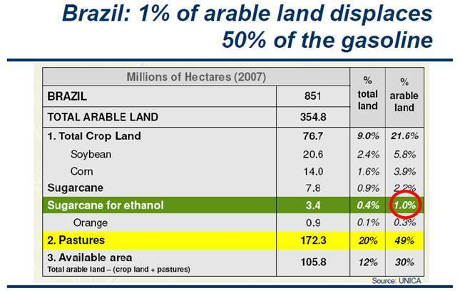
O valor da produção eficiente
Produção eficiente permite uso racional dos recursos naturais
Fonte: CH Brito Cruz (FAPESP)

Slide 43
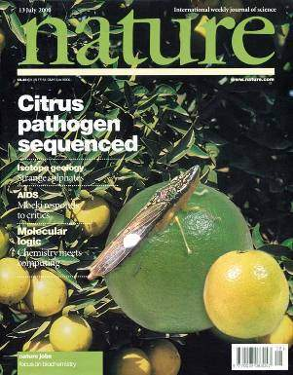
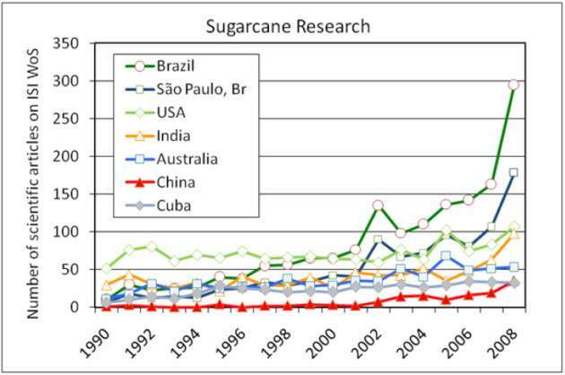
O paradoxo de Prebisch
fonte: CH Brito Cruz (FAPESP)
A “economia do conhecimento da natureza” oferece mais oportunidades para C&T brasileira do que a indústria de manufaturados instalada no Brasil

Slide 44
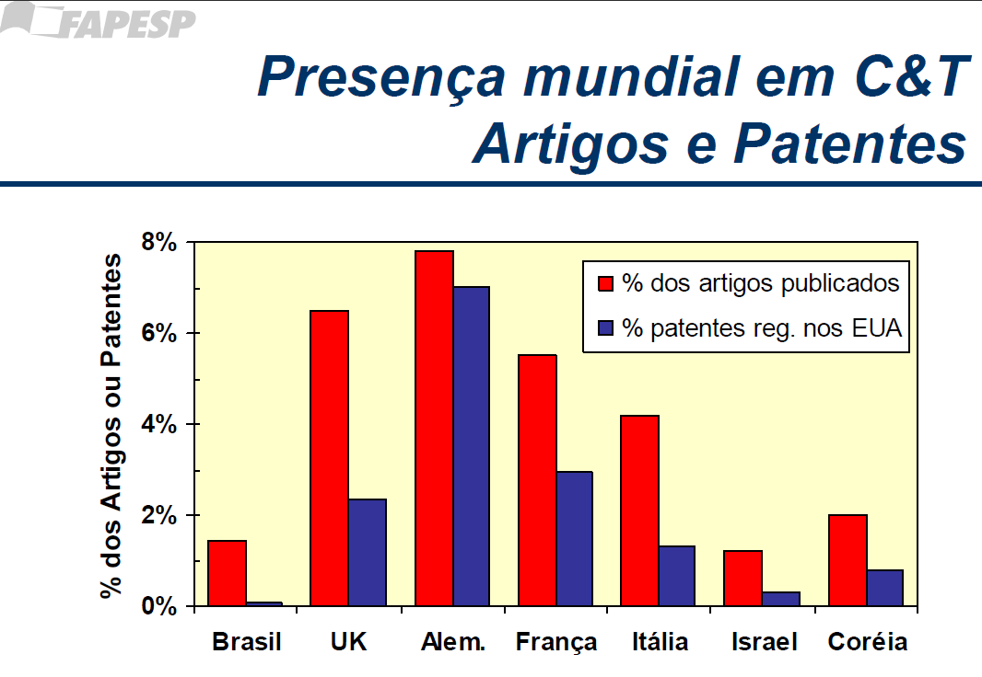
O paradoxo de Prebisch: indústria sem P&D
Gráfico: CH Brito Cruz (FAPESP)
Baixa presença de P&D no setor produtivo brasileiro reflete política de substituição de importações dos anos 70

Slide 45

O paradoxo de Prebisch (e de muitos outros...)
Como a substituição de importações criou uma indústria sem P&D local, as oportunidades para a C&T brasileira estão mais ligadas à nova economia do conhecimento da natureza do que à indústria instalada no País

Slide 46

Na prática, a teoria é outra…
Problema
Hipótese
Experimento
Resultados e
Conclusões
O que fazer quando você é um cientista do terceiro mundo?

Slide 47
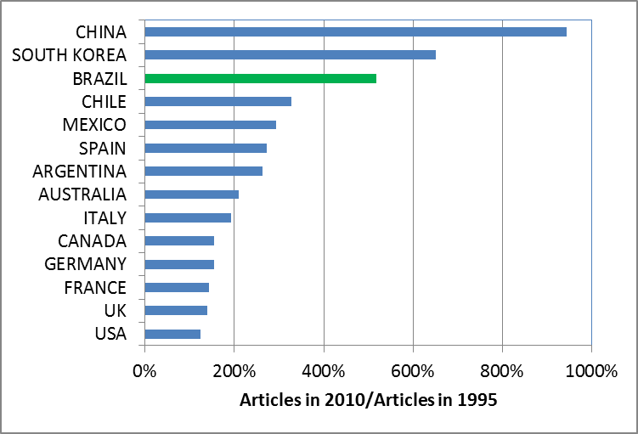
Brazil: strong growth in international scientific articles, 1995-2010

Slide 48
CAPES Budget
US$ = 1.67/R$

Slide 49
Brazilian Science: Europeans in the tropics?
Brazilian science covers all areas of knowledge: makes us wiser, but not richer (resources are spread too thinly)

Slide 50

FAPESP expenditures, 2011 (US$ 500 million)
source: CH Brito Cruz (FAPESP)

Slide 51



Ciência Brasileira

Slide 52
Produção científica brasileira (% do mundo)
source: “Brazilian Science on the Rise”, Thomson Reuters, 2009

Slide 53

Ciencia: Brasil e os demais BRICKS (2007-2011)
source: “Building BRICKS”, Thomson Reuters, 2013
Brasil é forte em Ciências da Vida

Slide 54
Science in Brazil: the Capricorn triangle
100%
Matemathics
Computing
Physics
Engineering
Agenda
externa
Chemistry
Biology & Biochemistry
Environment & Ecology
Pharmacology
Agricultural sciences
Agenda interna
100%
External agenda: global problems
Internal agenda: local problems

Slide 55
Science in Brazil: the Capricorn triangle
100%
Matemathics
1,8%
1,3%
2,3%
1,5%
1,8%
2,2%
2,7%
2,8%
5,4%
Computing
Physics
Engineering
Agenda
externa
Chemistry
Biology & Biochemistry
Environment & Ecology
Pharmacology
Agricultural sciences
Agenda interna
100%
Brazil’s share of the world’s scientific output
source: “Brazilian Science on the Rise”, Thomson Reuters, 2009

Slide 56
Science in Brazil: the Capricorn triangle
100%
Matemathics
1,8%
1,3%
2,3%
1,5%
1,8%
2,2%
2,7%
2,8%
5,4%
Computing
Physics
Engineering
Agenda
externa
Chemistry
Biology & Biochemistry
Environment & Ecology
Pharmacology
Agricultural sciences
Agenda interna
100%
The more productive areas of Brazilian science are those associated with the natural knowledge economy
source: “Brazilian Science on the Rise”, Thomson Reuters, 2009

Slide 57

Brazilian science and the natural knowledge economy (2003-2007)
In some subareas of Life Sciences, Brazil is one of the world’s leaders
source: “Global Research Report - Brazil ”, Thomson Reuters, 2009

Slide 58

Desafio: Biotecnologia para aumentar produtividade da agricultura
Xyllela fastidiosa (10.000x)
Foto: E. Kitajima (ESALQ/USP).
Biotecnologia aplicada ao aumento da produtividade agrícola

Slide 59




Desafio: Biotecnologia para aumentar produtividade da agricultura
Genetically-modified, virus-resistant beans (EMBRAPA)

Slide 60

Desafio: biotecnologia para adaptação às mudanças climáticas
Aumento temperatura 2100
(C. Nobre e J. Marengo, INPE)
Impactos das mudanças do clima na agicultura
(E. Assad, EMBRAPA)
Cenários de mudanças climáticas e seus impactos potenciais na agricultura

Slide 61


FAPESP’s BIOEN research program:
84 → 148 → 212 → 381 ton/Ha??
source: CH Brito Cruz (FAPESP)

Slide 62


FAPESP: Sugarcane genomics,
1999
Started 1999
Molecular Biology tools for improving sugarcane
Science and Technology of sugarcane
  Articles, thesis and patents
  Human resources
Partners:
  CTC and Ridesa

Slide 63


Desafio: tecnologias espaciais para desenvolvimento sustentável
Tecnologia espacial aplicada ao monitoramento do desmatamento na Amazônia

Slide 64


Desafio: Ciências da terra e Ciências sociais para melhor gestão urbana
Modelagem numérica do tempo para prevenção e mitigação de desastres naturais

Slide 65


Desafio: tecnologias para energias renováveis
Hidrólise ácida para geração de etanol de celulose
Fonte: CH Brito Cruz, FAPESP

Slide 66


Desafio: tecnologia de materiais para óleo e gás

Slide 67


Desafio: aumentar a pesquisa em energias renováveis
“O Brasil tem uma posição muito privilegiada em termos de suprimento de energia. Mas essa posição será perdida se não houver um esforço de pesquisa para aumentar a participação das energias renováveis na matriz energética.”
(Cylon E.T. Gonçalves da Silva)

Slide 68
Challenge: can Brazil keep its few high-tech industries?
EMBRAER EMB-190
EMB-190 avionics (Honeywell)
EMBRAER: 4th largest plane manufacturer, dependent on US avionics and software

Slide 69

Professors have ideas, often times because they love challenges

Slide 70


Then the academic idea may develop into na application
source: CH Brito Cruz (FAPESP)

Slide 71




Result: Embraer-FAPESP-USP Center for Aircraft Comfort Engineering
source: CH Brito Cruz (FAPESP)

Slide 72
Challenge: ?
Oil production: low technology (OECD)
Offshore platform
Brazilian oil exports
What will be the effects of the pre-salt on Brazilian economy?

Slide 73





Interdisciplinary research: hallmark of Brazil’s international cooperation?
If (... ? ) then ...
  Can we develop barrier-breaking research agendas?

Slide 74

What does it mean to be a “neglected disease”?
Poor man’s diseases are not hot scientific topics!
source: ISI

Slide 75
O peso da colaboração internacional
Papers com autores brasileiros com mais de 100 citações no SCI: quem fez?
 | Numero de artigos | Percentagem
Autores intern. | 209 | 85%
Só brasileiros | 39 | 15%
Total | 248
Se quiser ser citado, publique junto com gringos
Parker e Meneghini, Anais da ABC, 2006

Slide 76

O “efeito Mateus” no prestígio científico
Índice-h dos membros das Academias de Ciências: Brasil e EUA
(Mugniani et al., Braz J of Medical and Biological Research, 2008)
Ciência nos países do Sul sempre terá menor impacto

Slide 77


Conselhos para cientistas do Sul
Participe de redes informais de pesquisa (simpósios e workshops)
Acompanhe a agenda de pesquisa em sua área

Slide 78


Conselhos para jovens cientistas do Sul
Trabalhe com colaboradores internacionais
Escreva seus artigos com a melhor qualidade possível e não espere ter grande impacto

Slide 79


Escola de Ciência ou Escola de Samba?
Brasil: ambiente menos competitivo que EUA
Monte um grupo de pesquisa realmente cooperativo, onde todos se ajudam!
Aproveite ser um brasileiro e abrace nossa cultura informal

Slide 80


Como ser feliz, mesmo sendo cientista brasileiro?
Quanto maior puder ser sua agenda interna, maior sua contribuição para a economia brasileira
Ou será que você quer ser apenas mais um deles?

Slide 81



Conclusão: do paradoxo de Prebisch ao triângulo de Capricórnio
Carlos Chagas
C&T brasileira poderá ser a grande indutora da economia do conhecimento da natureza... se nossa política de C&T se engajar no projeto do Brasil para o século 21

